Slide 1


USTC•SSE
基于前后端分离的多功能识别系统
汇报时间：2019年12月
汇报人：吴语港 苏成 盛黎明

Slide 2
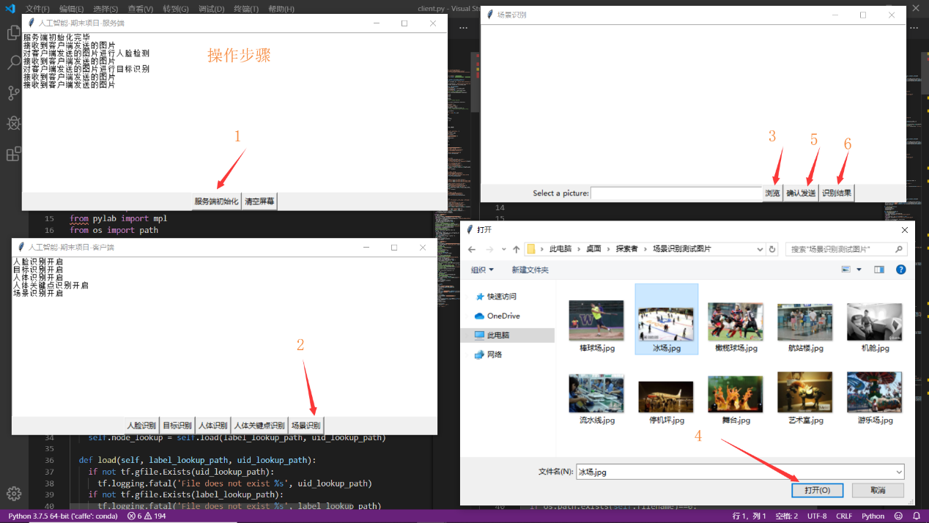
场景识别

Slide 3
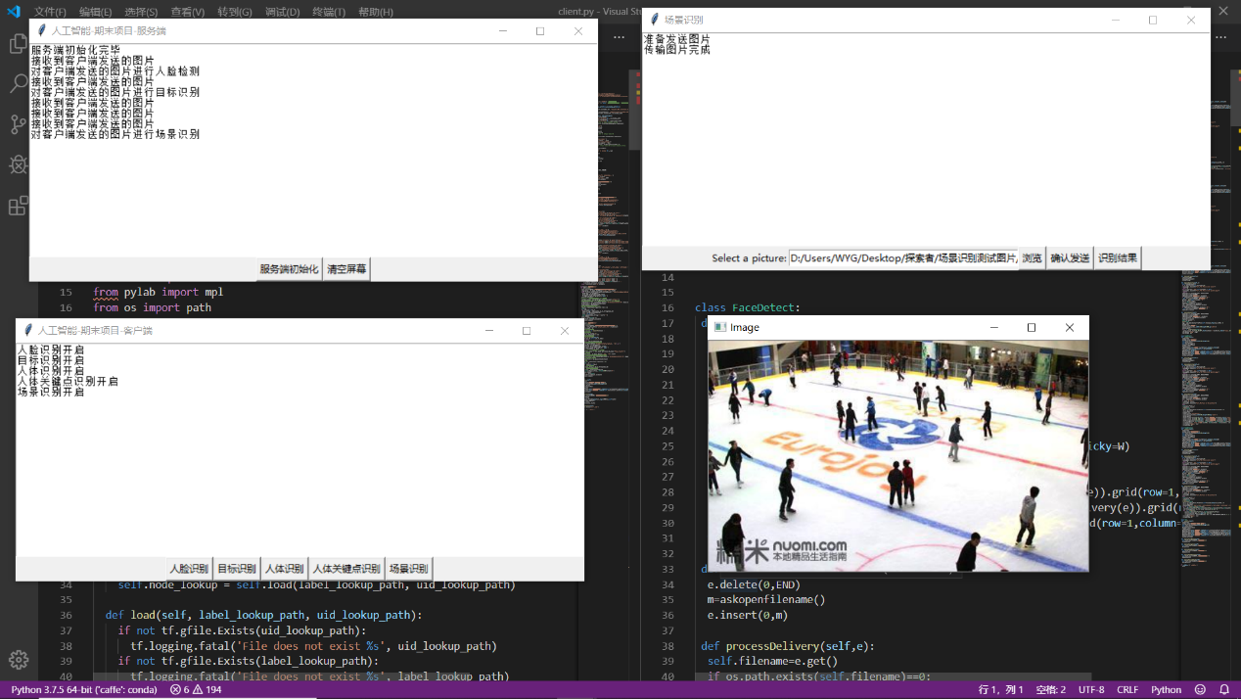
场景识别

Slide 4
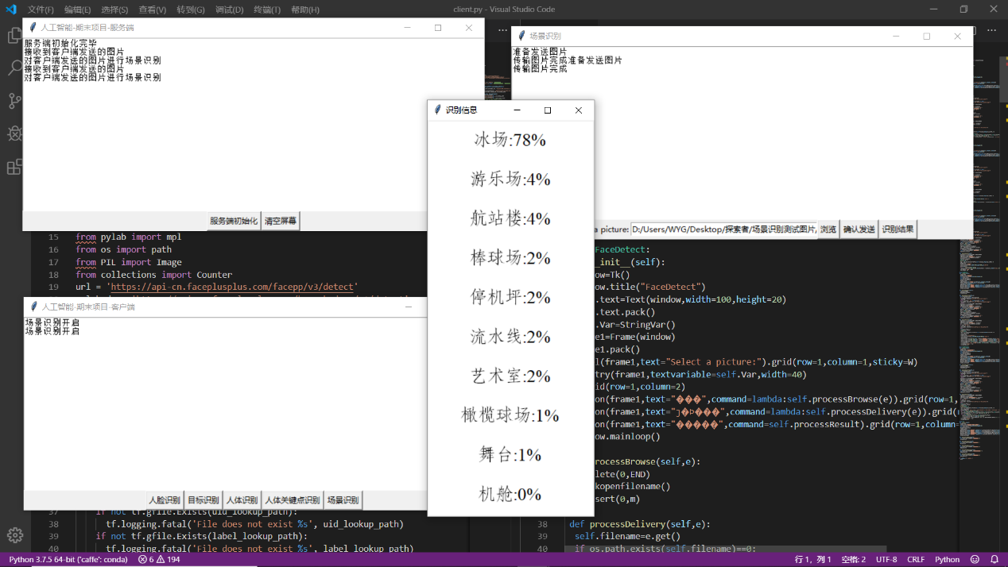
场景识别

Slide 5
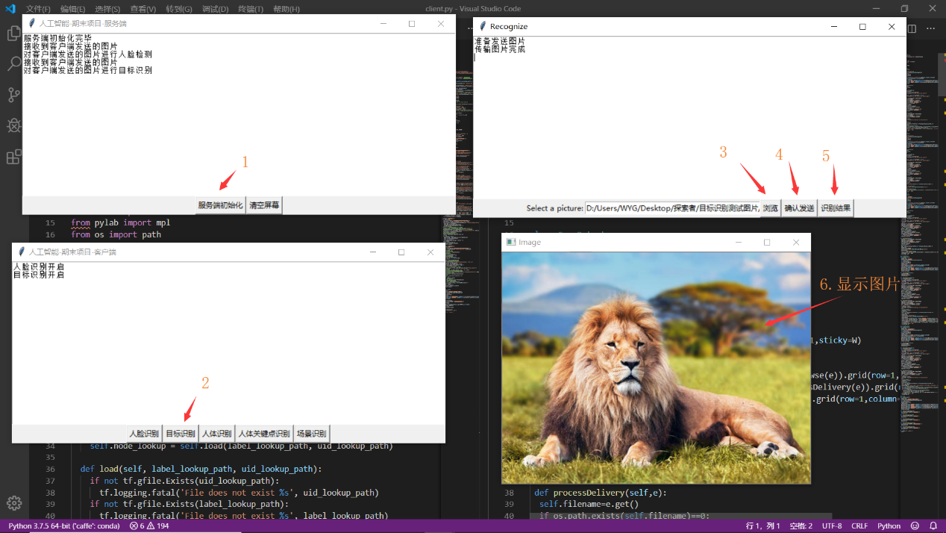
目标识别

Slide 6
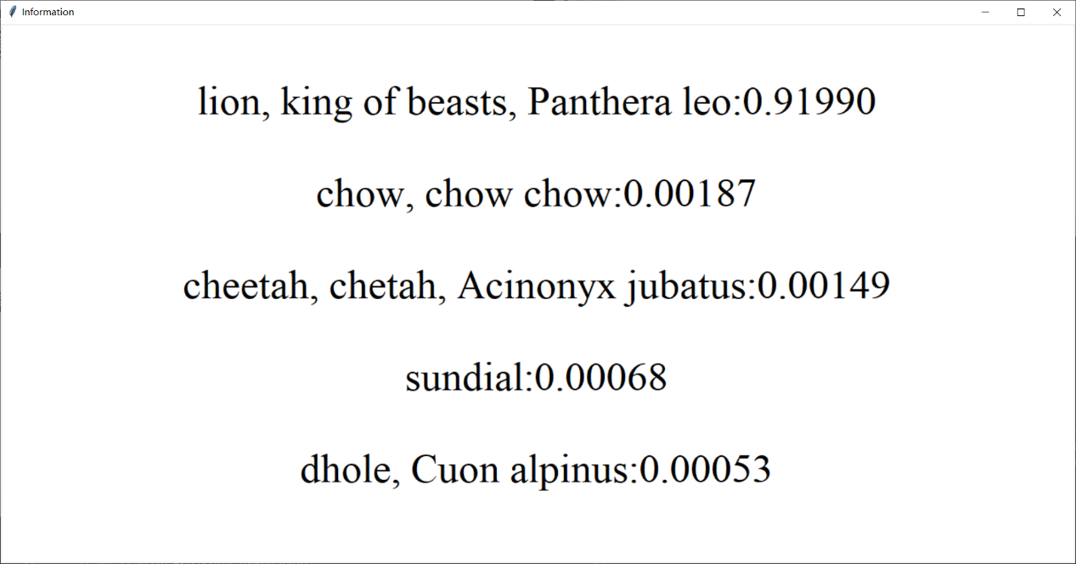
目标识别

Slide 7
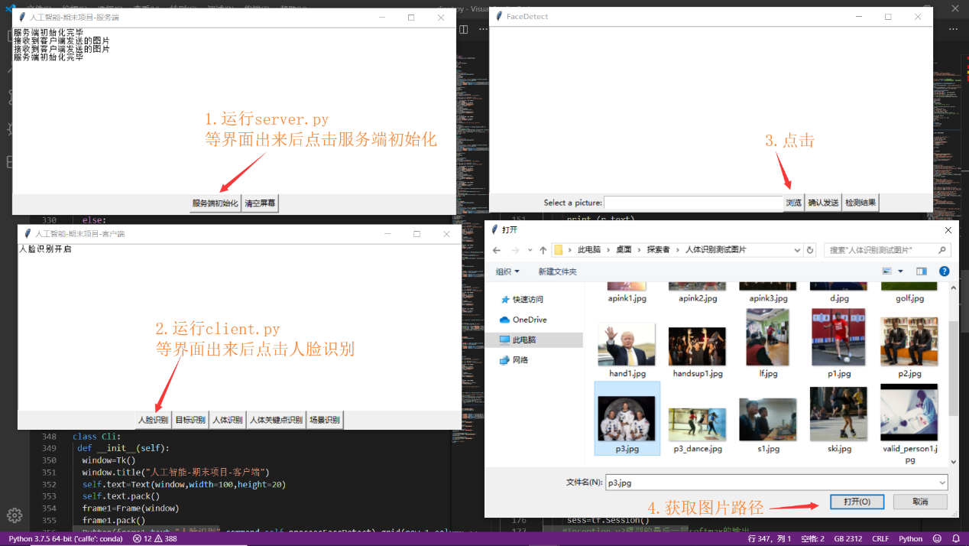
人脸识别

Slide 8
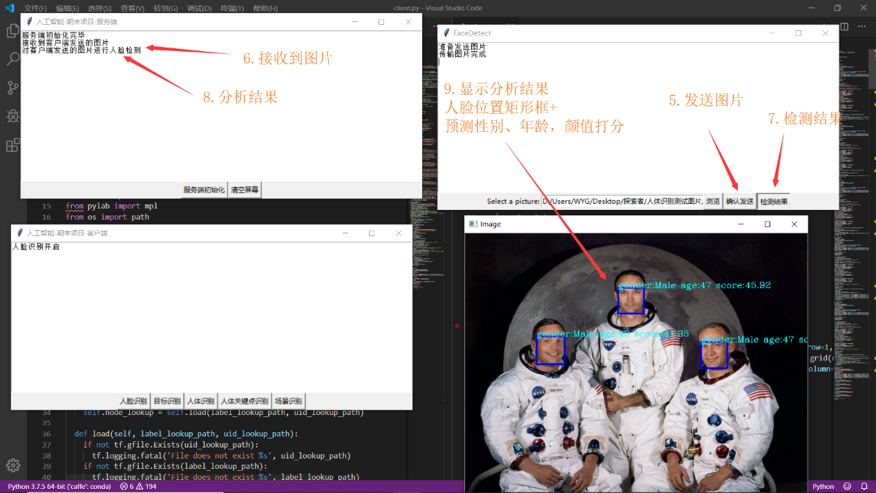
人脸识别

Slide 9
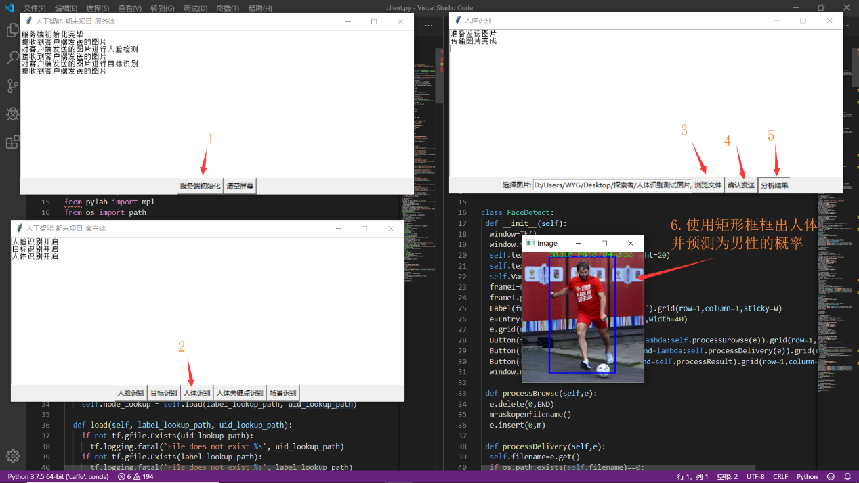
人体识别

Slide 10
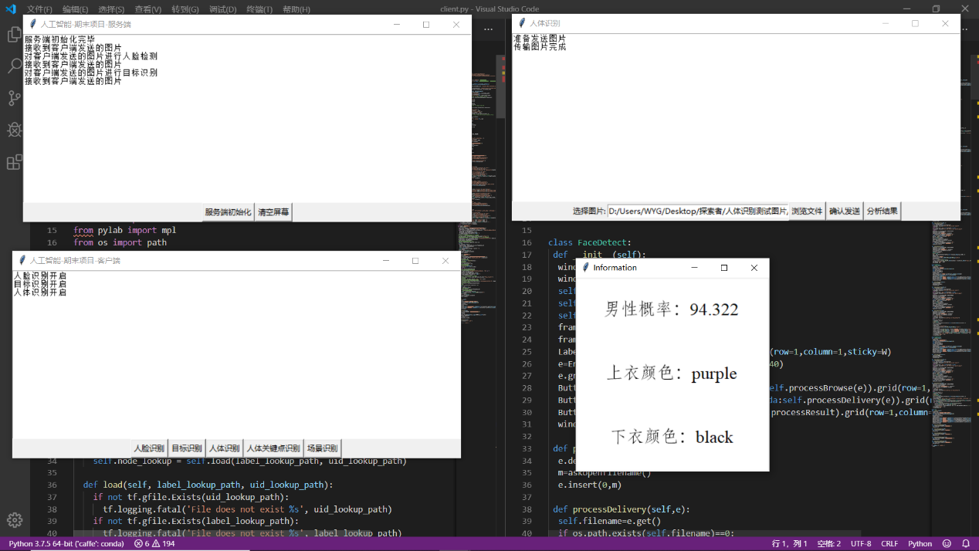
人体识别

Slide 11
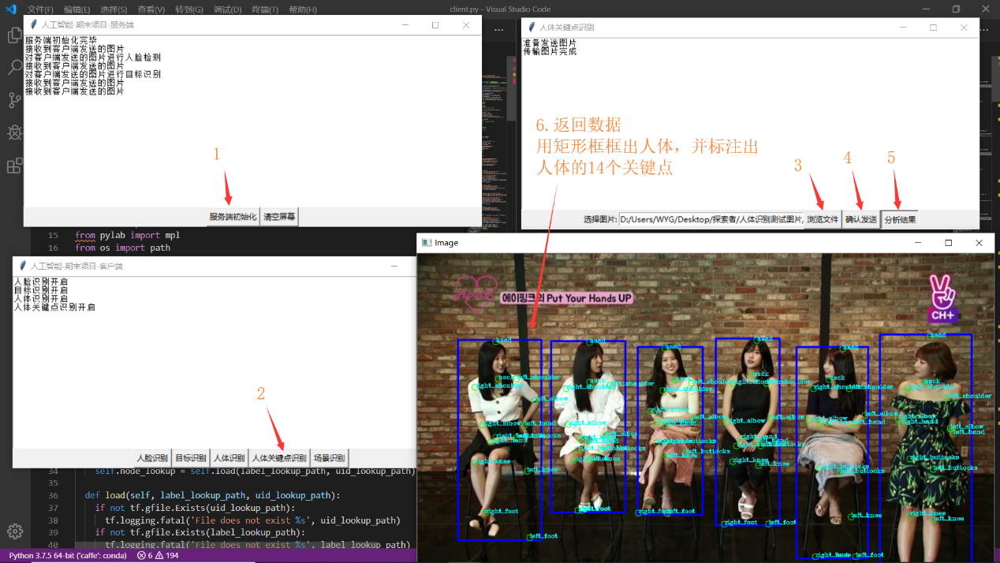
人体关键点识别

Slide 12
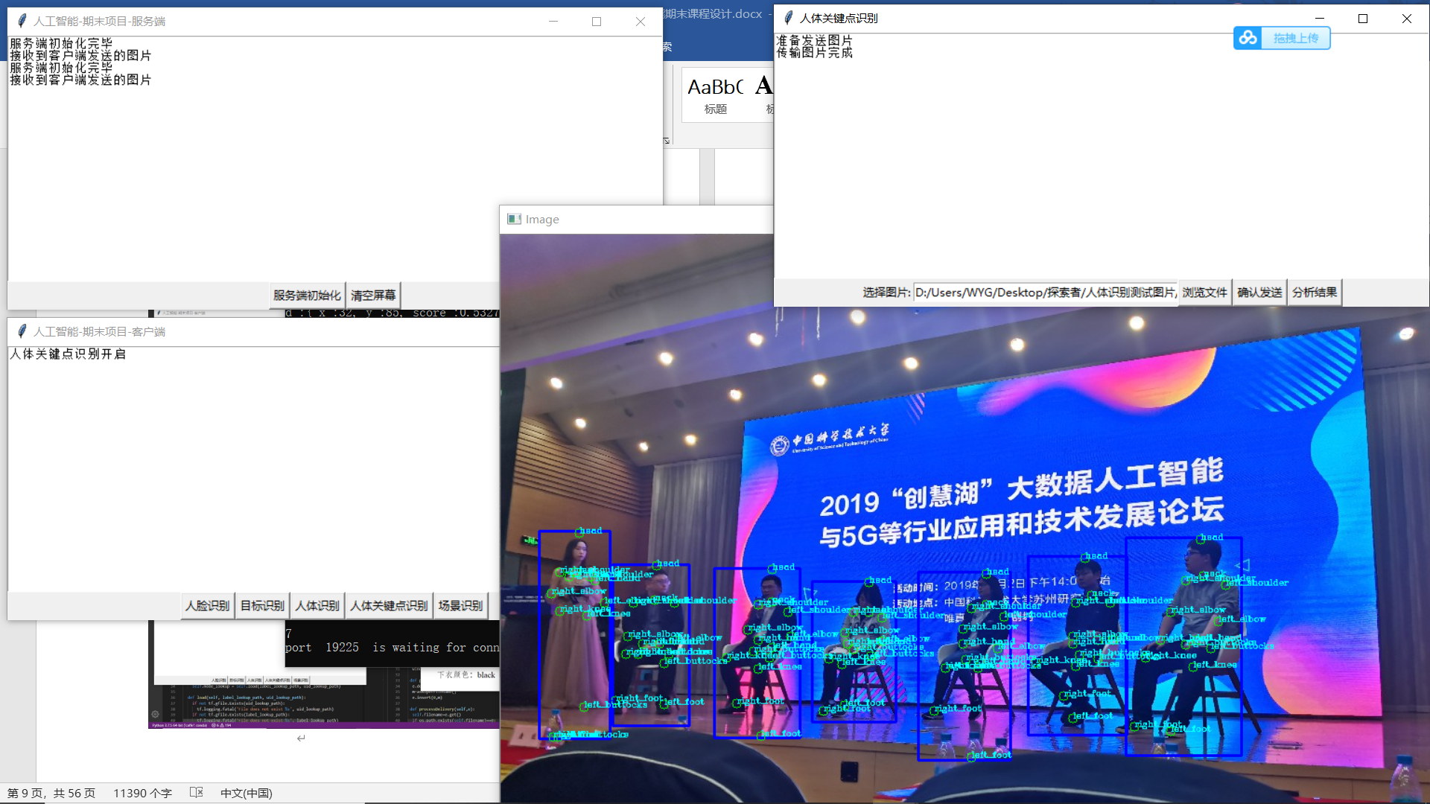
人体关键点识别

